Slide 1



Slide 2
Цели и задачи
- решает проблемы малого бизнеса с помощью автоматизации

Slide 3
Идея
После первого чекпоинта у нас сформировалось целостное представление о реализации проекта
В десктоп приложении мы конфигурируем ботов, задаем им нужные параметры
А в @BusinessPointBot мы предоставляем пользователю возможность посмотреть список активных ботов и оплатить Business подписку

Slide 4
Продукт и бизнес-модель
BusinessPoint можно использовать бесплатно, но подписка предоставляет возможность создавать неограниченное количество ботов(без подписки максимум 3)
Стоимость проекта – 50 тысяч рублей, окупаемость 1 месяц при 30 активных пользователях
Перспектива увеличения стоимости – создание единого веб-интерфейса для управления и конфигурирования ботов

Slide 5
Целевая аудитория
Владельцы малого бизнеса
Владельцы онлайн магазинов
Организаторы мероприятий
Предприниматели без технических навыков

Slide 6
Альтернативные подходы
Создание веб-интерфейса который объединит десктоп приложение и @BusinessPointBot
Текущие решения такие как @chatformabot показывают неплохие результаты, но имеют более агрессивную ценовую политику

Slide 7


Slide 8
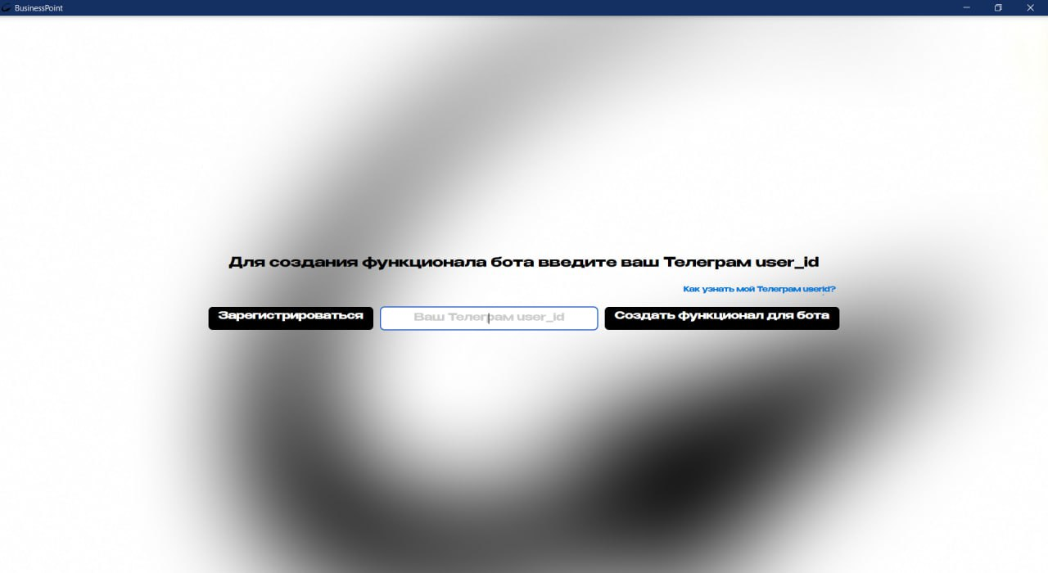

Slide 9
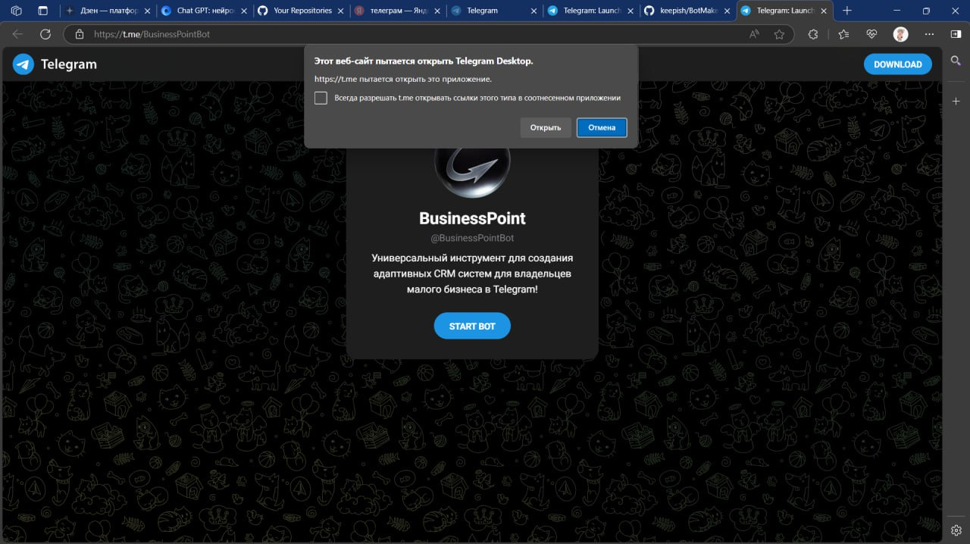

Slide 10

Регистрация пользователя

Slide 11
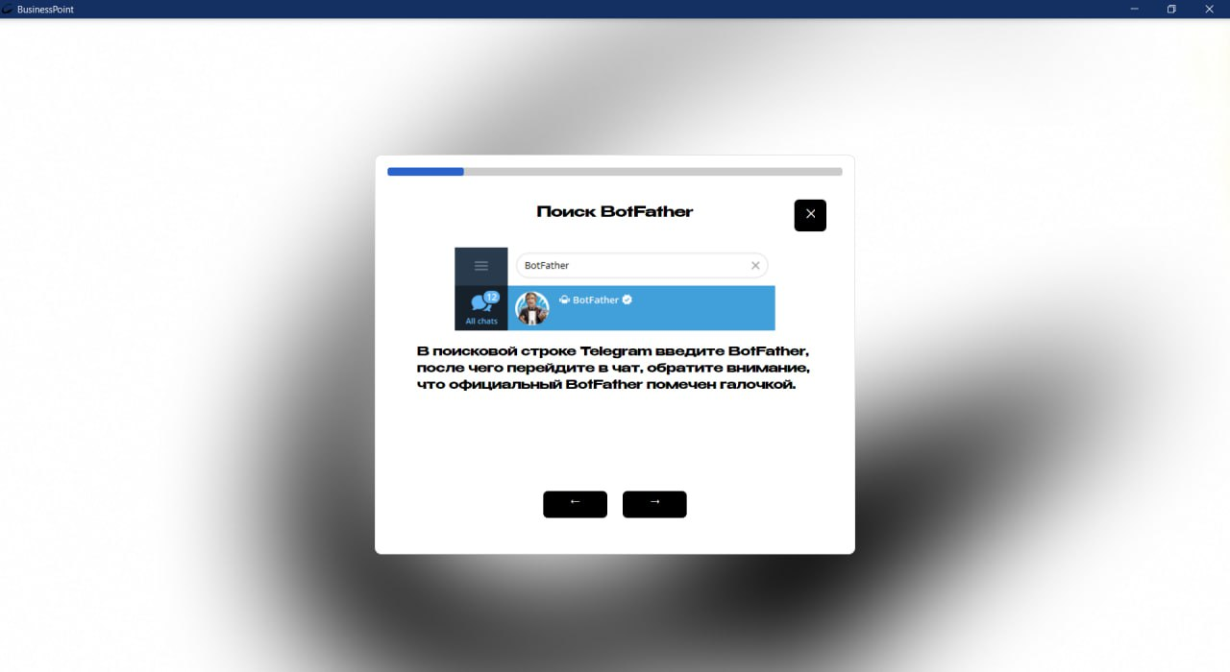
Демо десктоп приложения

Slide 12
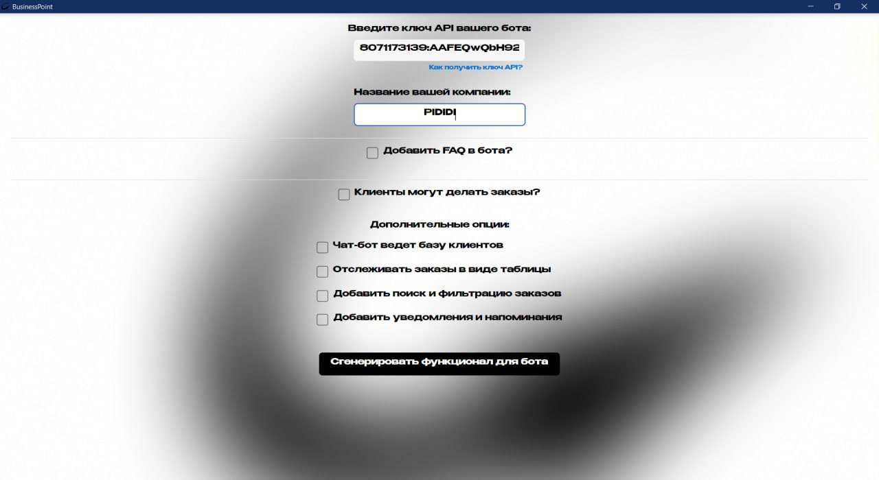

Slide 13
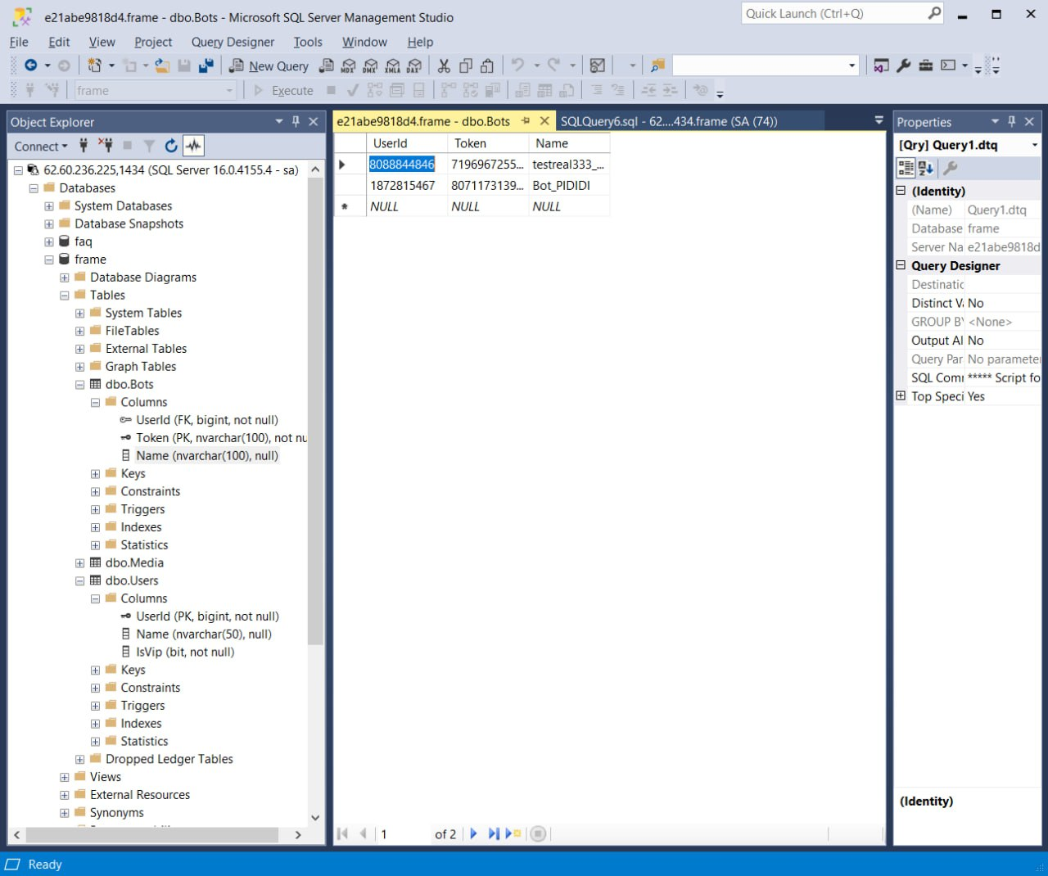

Slide 14
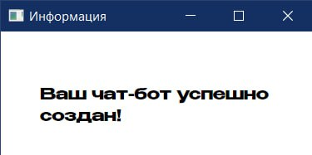

Slide 15
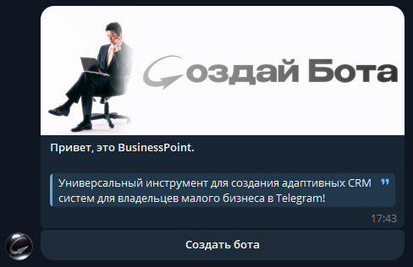
Приветственное сообщение

Slide 16
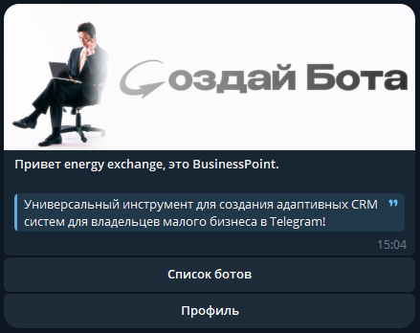
Главное меню

Slide 17
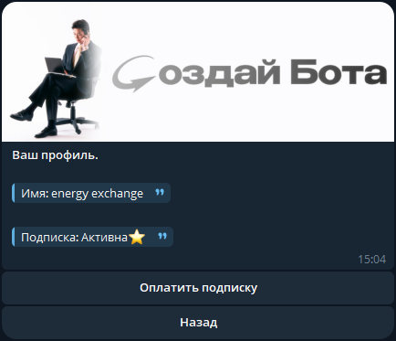
Профиль пользователя

Slide 18
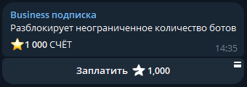
Инвойс подписки

Slide 19

Сообщение об успешной оплате

